Slide 1
Муниципальное дошкольное образовательное учреждение детский сад «Росинка»
Картотека потешек
Подготовил:
воспитатель
МДОУ детского сада «Росинка
Лазарова Н. А.
г. Мышкин,
22.02.2018г.

Slide 3
ЦЕЛЬ. Создание условий для развития речи и творческих способностей детей с помощью слушания и обыгрывания народных потешек.
Задачи.
Учить слушать и внимательно рассматривать иллюстрации.
Развивать умение подхватывать и читать знакомые строки потешек.
Вызвать у детей эмоциональный отклик на художественное произведение.
Повышать интерес к русским народным потешкам.

Slide 5
"Дождик«
Дождик, дождик, посильней, машем открытыми ладошками вверх-вниз
Будет травка зеленей, ставим на стол открытые ладошки
растопыренными пальчиками вверх
Вырастут цветочки
На кругленьком лужочке! свернутые в кулачки пальцы обеих рук
раскрываются, изображая распускающиеся цветы

Slide 6
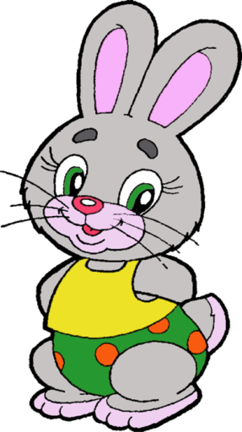
«Зайка прыгал и устал»
Зайка прыгал, прыгал,
Прыгал, прыгал и устал. (попрыгайте на месте, прижав руки к
груди, как будто это заячьи лапки)
Хвостиком пошевелил, (заведите одну руку за поясницу и
пошевелите ладошкой)
Ушки вверх поднял. (обеими руками помашите над головой,
изображая ушки зайки)

Slide 7
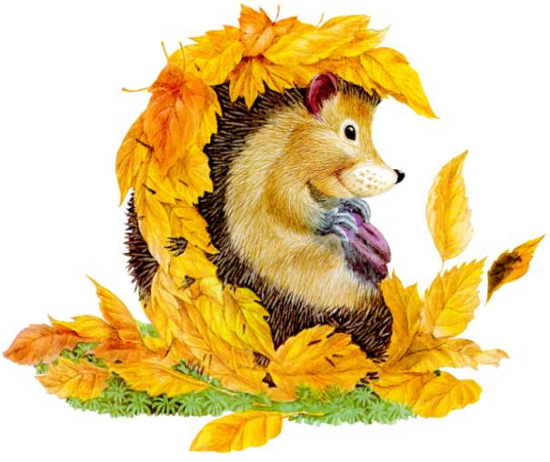
«Ежик»
Ежик, ежик колкий!
Покажи иголки! (держите руки в замочке и наклоняйте
его то в правую, то в левую сторону)
Вот они!(3 раза — на каждую фразу поднимите пальцы
вверх)
Ежик, ежик колкий
Спрячь свои иголки! (держите руки в замке пальцами
вверх, раскачивайте их вправо-влево)
Вот так! (3 раза — на каждую фразу складывайте пальцы в
«замок»)

Slide 8
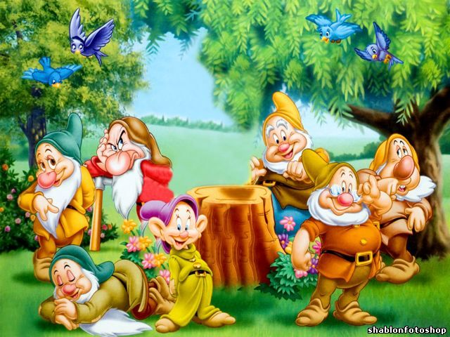
«Гномы»
Утром гномы в лес пошли (шаг на месте)
По дороге гриб нашли (наклон вперёд, выпрямиться, руки на поясе)
А за ним-то раз, два, три (наклоны туловища из стороны в сторону)
Показались ещё три! (руки вперёд, затем в сторону)
И пока грибы срывали, (наклоны вперёд, руки к полу)
Гномы в школу опоздали! (руки к щекам и покачать головой из
стороны в сторону)
Побежали, заспешили (бег на месте)
И грибы все уронили! (присесть)

Slide 9
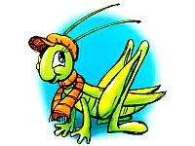
«Кузнечики»
Поднимайте плечики,
Прыгайте кузнечики.
Прыг-скок, прыг-скок.
Стоп! Сели.
Травушку покушали.
Тишину послушали.
Выше, выше, высоко
Прыгай на носках легко!

Slide 10
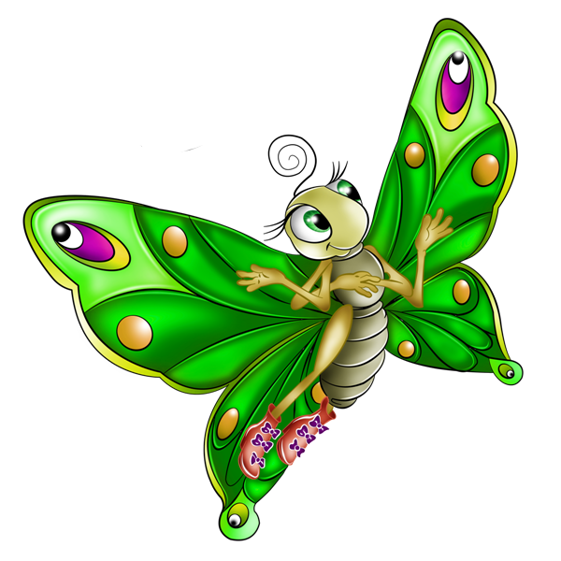
«Бабочка»
Спал цветок и вдруг проснулся,
Больше спать не захотел,
Шевельнулся, потянулся, (руки вверх, потянуться)
Взвился вверх и полетел.
Солнце утром лишь проснется,
Бабочка кружит и вьется (покружиться)

Slide 11
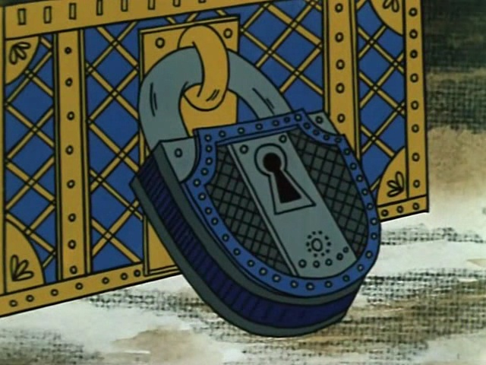
«Замок»
На дверях висел замок (сцепляем пальчики в замок и машем вверх вниз)
Кто его открыть бы смог?
Мы ломали, мы крутили(вертим ручками «в замке» вправо-влево)
Били, били (хлопаем)
И открыли! (разводим ручки)

Slide 12
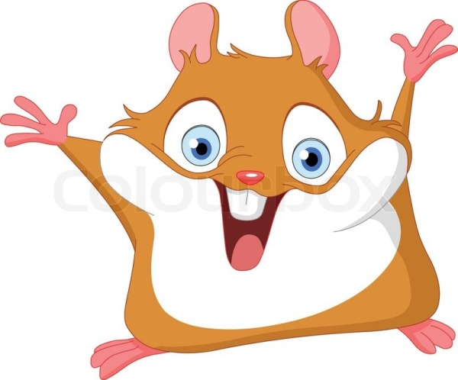
«Хомка –Хомка, хомячок»
Хомка-Хомка хомячок (надуваем щеки как хомяк)
Полосатенький бочок (гладим себя по бокам)
Хомка рано встает (потягиваемся)
Щечки моет, глазки трет (делаем соответствующие действия)
Подметает хомка хатку (наклоняемся и делаем вид, что подметаем)
И выходит на зарядку (шаг на месте)
Раз два три четыре пять,
Хомка сильным хочет стать! (показываем, какой сильный)

Slide 13
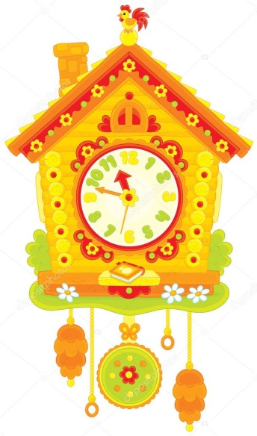
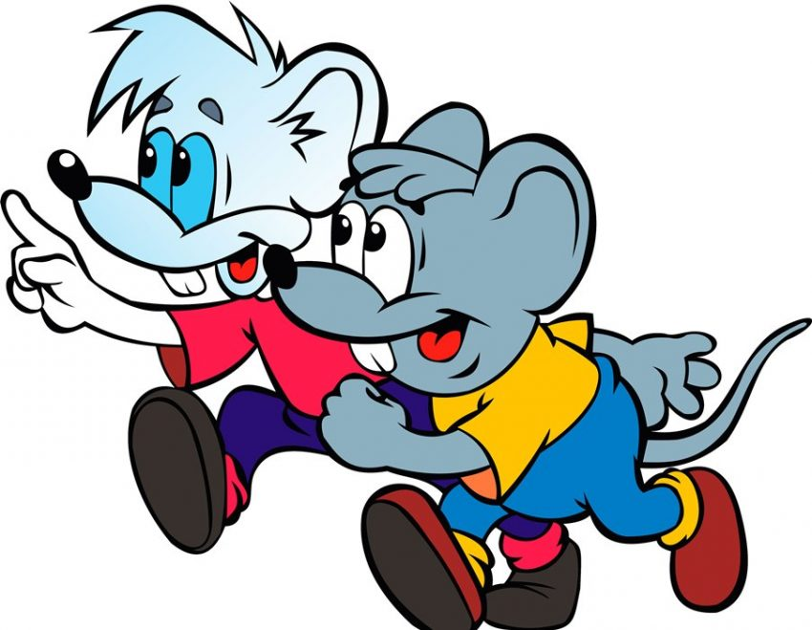
«Вышли мышки»
Вышли мышки как-то раз (ходьба на месте)
Поглядеть, который час (повороты влево, вправо, пальцы«трубочкой» перед глазами)
Раз, два, три, четыре (хлопки над головой в ладоши)
Мышки дернули за гири (руки вверх и приседание с опусканием рук
«дернули за гири»)
Вдруг раздался страшный звон, (хлопки перед собой)
Убежали мышки вон. (бег на месте)

Slide 14
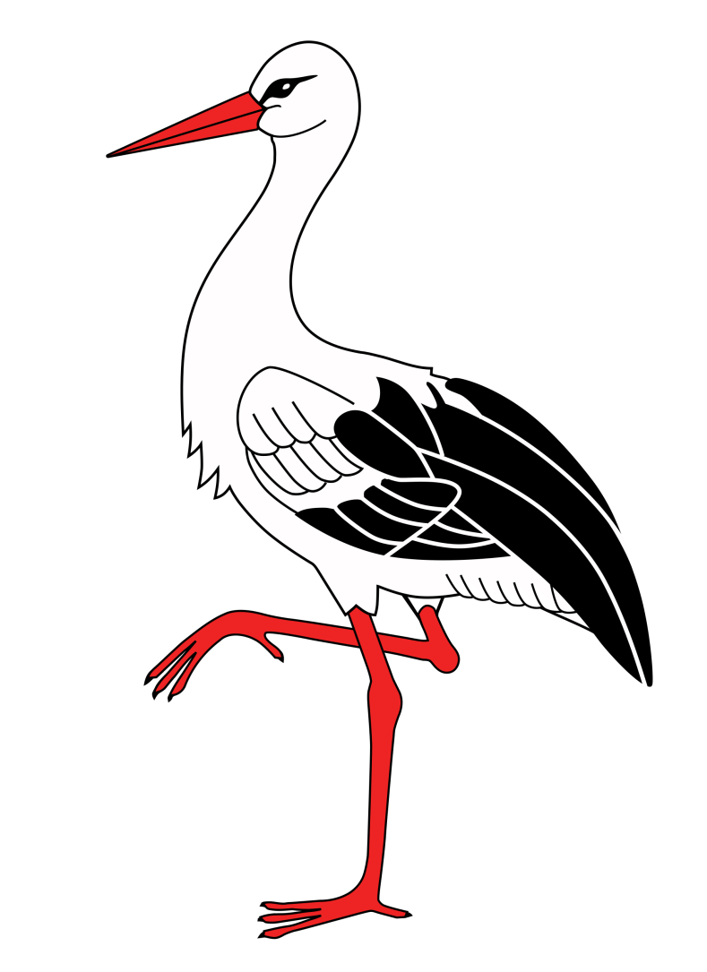
«Аист»
— Аист, аист длинноногий,
Покажи домой дорогу.
— Топай правою ногою,
Топай левою ногою,
Снова — правою ногою,
Снова — левою ногою.
После — правою ногою,
После — левою ногою.
И тогда придешь домой.

Slide 15
Спасибо за внимание!

